Slide 1

Muscles de la hanche (BASSIN)
UNIVERSITE IBN KHALDOUN TIARET
ANNEXE DE MEDECINE
ANNEE UNIVERSITAIRE 2023 -2024
Dr BENYAHIA.S
SPECIALISTE EN ANATOMIE GENERALE

Slide 2
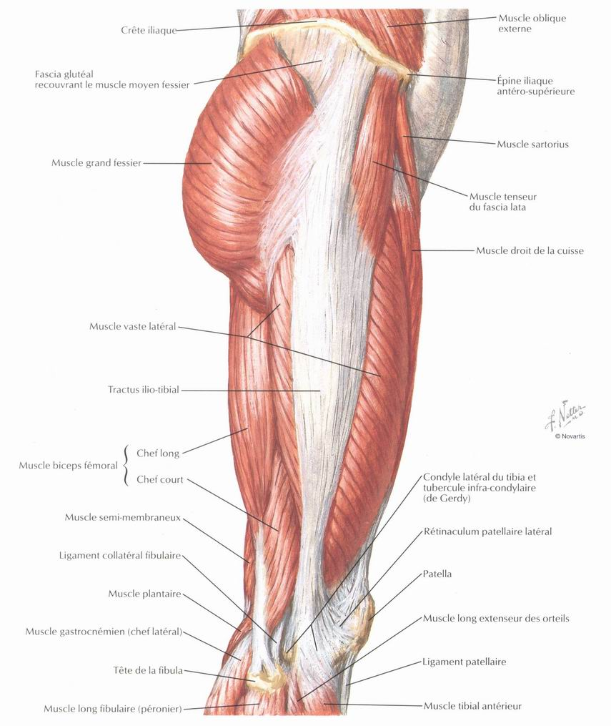
OBJECTIFS PEDAGOGIQUE
-CONNAITRE LES MUSCLES DE LA HANCHE
-COMPRENDRE L’ACTION DES DIFFERENTS MUSCLES
-CONNAITRE L’INNERVATION DES MUSCLES .
PLAN
-1- INTRODUCTION
-2- ANATOMIE DESCRIPTIVE
-A- muscles de la région iliaque
-B-groupe dorsal :
1-muscles de la région glutéale
2- les muscles pelvi-trochantériens.

Slide 3
1- INTRODUCTION
Les muscles de la hanche s’étendent du bassin jusqu’au fémur
Ils sont répartis en deux groupes:
Groupe ventral : les muscles de la région iliaque
Groupe dorsal : les muscles de la région glutéale et muscles pelvitrochantériens

Slide 4
2-ANATOMIE DESCRIPTIVE
A- muscles de la région iliaque .
Ils S’étendent de la face interne du bassin à l’extrémité proximale du fémur,
Représentés par :
02 muscles constants: le psoas + l’iliaque=le psoas-iliaque
01 muscle inconstant: le petit psoas
Ce sont des muscles fléchisseurs

Slide 5
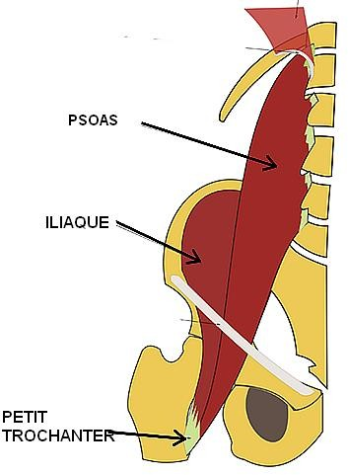
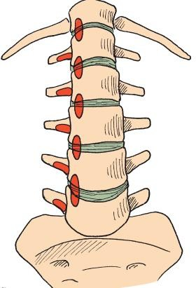
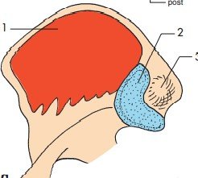
A-Muscles de la région iliaque
1- L’ILIAQUE :
Origine : sur la fosse iliaque médiale.
2- LE PSOAS :
Origine : sur les corps et disques
intervertébraux de Th12 à L5, sur l’apex des processus transverses vertébraux L1-L5.
Terminaison : les 02 muscles se terminent par un tendon commun sur le petit trochanter du fémur.
Le psoas-iliaque est fléchisseur et rotateur latéral de la cuisse.
Il est stabilisateur de la hanche

Slide 6
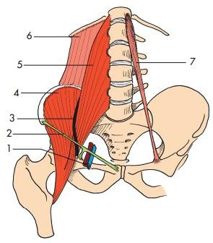
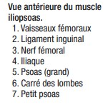
A- Muscles de la région iliaque
1- LE PETIT PSOAS :
C'est un muscle inconstant .
Il forme les fibres hautes du psoas (insertion sur les corps de T12 et L1).
Se terminant sur la branche
supérieure du pubis.

Slide 7
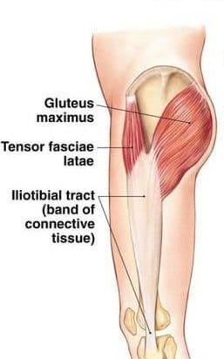
B- le groupe dorsal 1- Muscles de la région glutéale
A- Plan superficiel:
02 muscles:
Le grand glutéal
Le tenseur du fascia lata

Slide 8
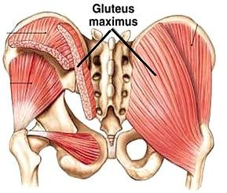
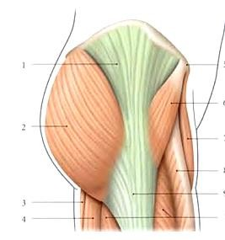
1- Muscles de la région glutéale
1-1- le grand glutéal ❷:
Le plus volumineux et le plus puissant des muscles du corps
Origine: 02 plans : superficiel et profond:
la fosse iliaque latérale,
la crête iliaque,
le sacrum, le coccyx
le fascia glutéal ❶(fascia qui enveloppe les muscles
de la région glutéale)
Terminaison: 02 faisceaux:
Le fx superficiel :sur le tractus ilio-tibial
Le fx profond : sur la tubérosité glutéale du fémur
Innervation : N. Glutéal inférieur
Action : Extenseur et rotateur latéral de la cuisse.
❶
❷

Slide 9
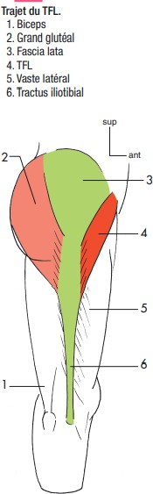
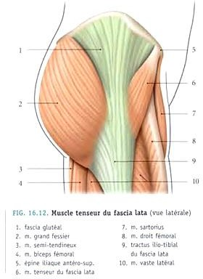
1-muscles de la région glutéale
A- Plan superficiel:
1-2- le muscle tenseur du fascia lata
-Origine : Versant latéral de la crête iliaque au niveau du tubercule iliaque
-Trajet : oblique en bas et en arrière
-Terminaison: sur le quart supérieur du bord antérieur du tractus ilio-tibial.
Fonctions :
Stabilisateur latéral du genou et de
la hanche
Abducteur de hanche
Rotateur latéral du genou

Slide 10
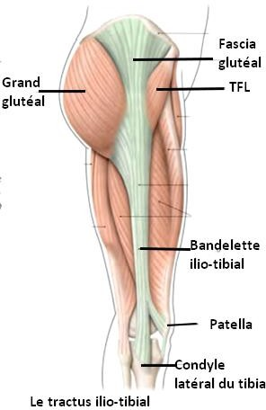
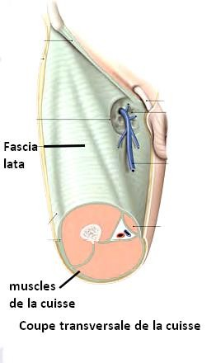
REMARQUE
Le fascia lata est le fascia profond du fémur
qui enveloppe les muscles de la cuisse.
Le tractus ilio-tibial est un épaississement latéral du fascia lata, il forme une forte bande fibreuse longitudinale qui prolonge le fascia glutéal. Il se fixe sur le condyle latéral du tibia et de la patella
Les muscles grand glutéal et tenseur du fascia lata se terminent sur le tractus ilio- tibial et forment le deltoïde fessier qui joue un rôle dans la stabilisation du genou.

Slide 11
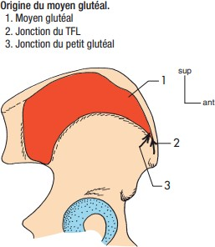
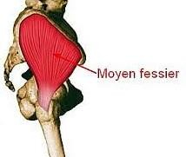
1-muscles de la région glutéale
B. LE PLAN MOYEN :
01 muscle le moyen glutéal.
Origine : Face latérale de l’ilium entre les lignes glutéales antérieure et postérieure
Terminaison : grand trochanter.
Innervation : nerf glutéal supérieur Action :
Abducteur de la cuisse,
Muscle de la marche
Rotateur médial ou latéral, selon qu’il contracte ses faisceaux antérieurs ou postérieurs.
Il incline le bassin de son côté.

Slide 12
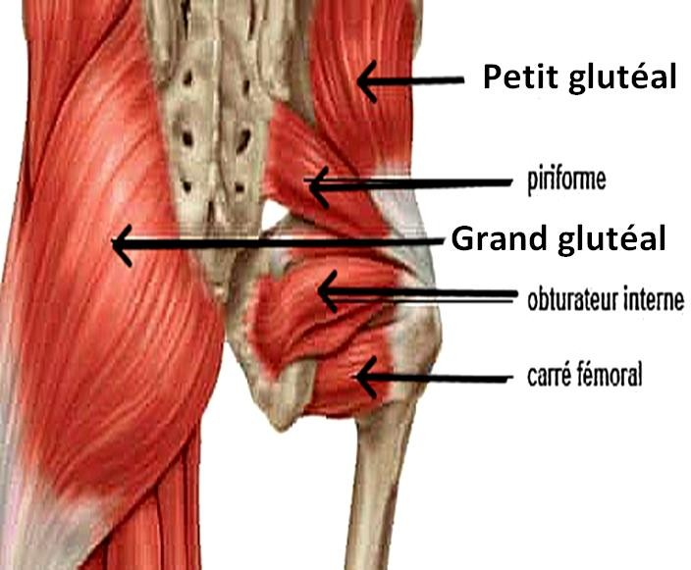
1-Muscles de la région glutéale
C- plan profond: Comprend :
Le petit glutéal
Les pelvi-trochantériens

Slide 13
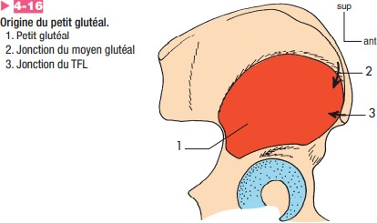
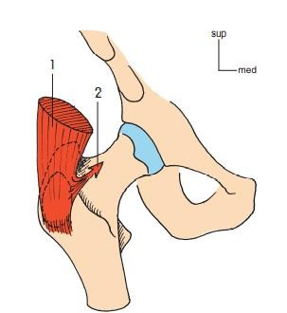
1-muscles de la région glutéale
1- le petit glutéal:
Origine : Face latérale de l’ilium entre les lignes glutéales antérieure et inférieure
Terminaison : grand trochanter du fémur.
Innervation : nerf glutéal supérieur
Action :
Rotation médiale et abduction de la cuisse
Fléchisseur de la cuisse

Slide 14

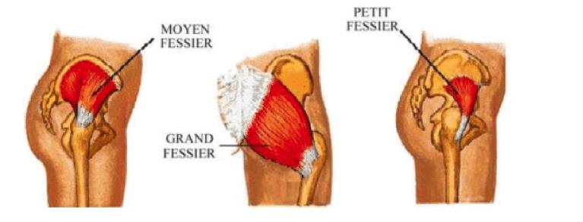
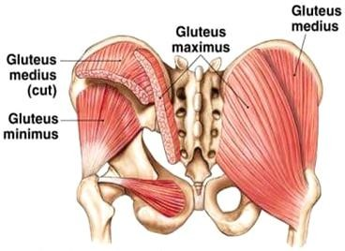
Les muscles glutéaux

Slide 15
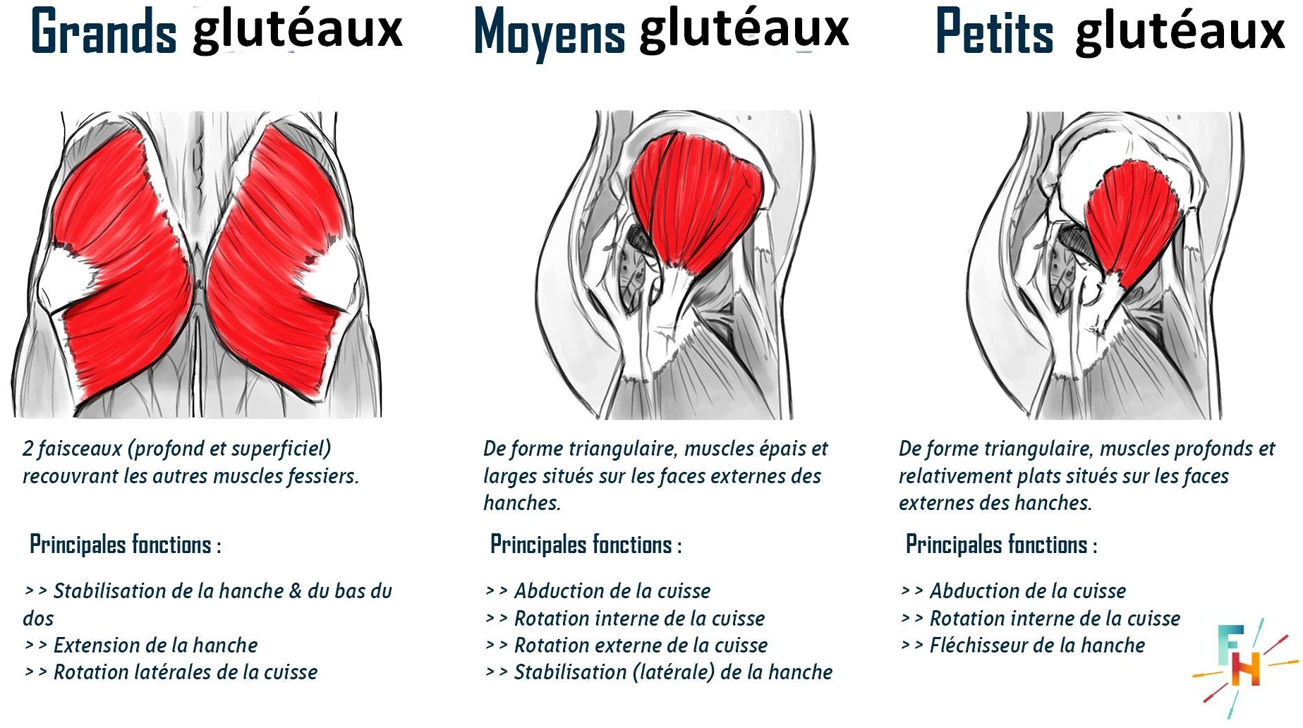

Slide 16
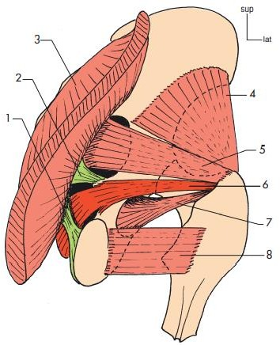
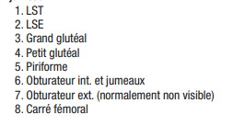
2- les muscles pelvi trochantériens:
Au nombre de 6,
Situés directement en arrière de la hanche,
En rapport très étroit avec la capsule articulaire de la hanche et avec le nerf sciatique
Les muscles sont:
Le muscle piriforme.
Le muscle jumeau supérieur.
Le muscle obturateur interne.
Le muscle jumeau inférieur.
Le muscle obturateur externe.
Le muscle carré fémoral.

Slide 17
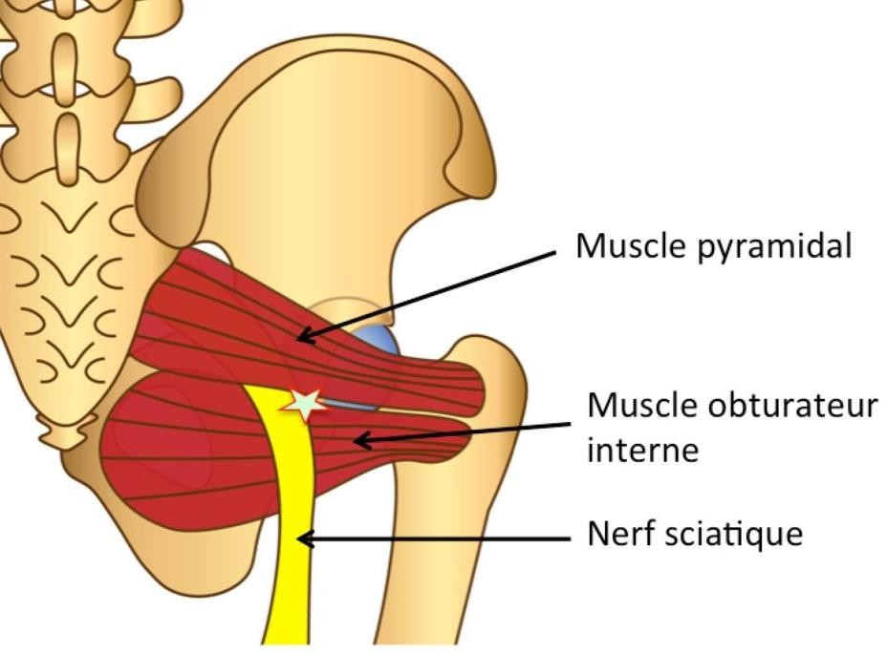
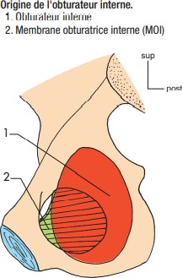
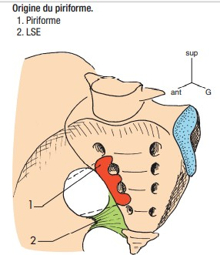
2- les muscles pelvi trochantériens:
1- le Pyramidal ou Piriforme
Origine : sacrum
Terminaison: grand trochanter
Action : abducteur de la cuisse, rotateur latéral de la cuisse
2- Obturateur médial
Origine : face médiale du foramen obturé et de la membrane obturatrice Terminaison : grand trochanter.
Action : rotateur latéral de la cuisse.

Slide 18
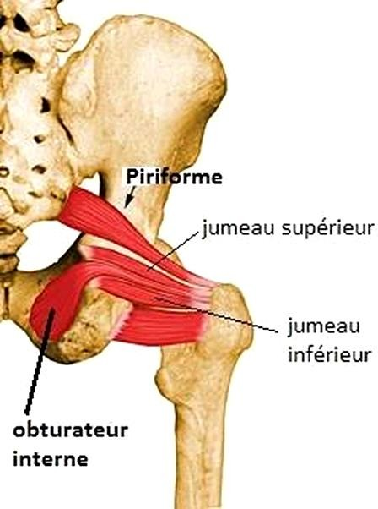
2- les muscles pelvi trochantériens:
3- Les muscles jumeaux :
* Le jumeau supérieur : s’insère sur l’épine sciatique.
* Le jumeau inférieur : s’insère sur la
tubérosité ischiatique.
Ces deux muscles se terminent par un tendon commun sur la face médiale du grand trochanter.

Slide 19
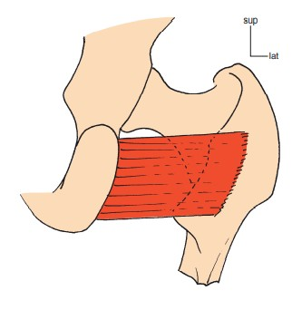
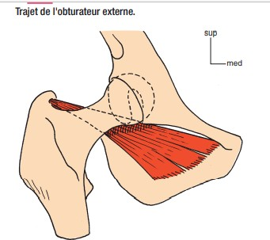
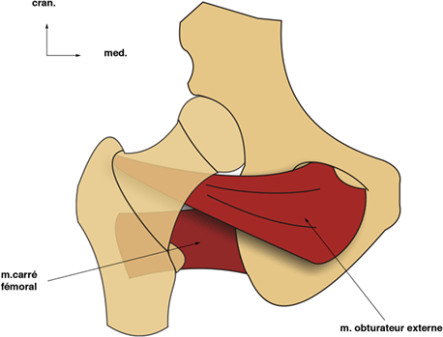
B- les muscles pelvi trochantériens:
5-L’obturateur latérale :de la face latérale du trou obturateur et de la membrane obturatrice au grand trochanter, dans la fossette digitale.
4- Le carré fémoral :de la tubérosité ischiatique au grand trochanter.

Slide 20
Physiologie des muscles pelvi-trochantériens :
Ils sont tous rotateurs latéraux.
De plus:
le pyramidal est abducteur de la cuisse.
Le carré fémoral est adducteur de la cuisse.

Slide 21
